Slide 1
Трудовой подвиг советских ученых-химиков в годы Великой Отечественной Войны (1941-1945 г.г.)
Автор: Абдрахманова Гульназ Мидхатовна,
педагог дополнительного образования
МБУ ДО «Детский эколого-биологический центр» НМР РТ
г.Нижнекамск, 2021 г.

Slide 2
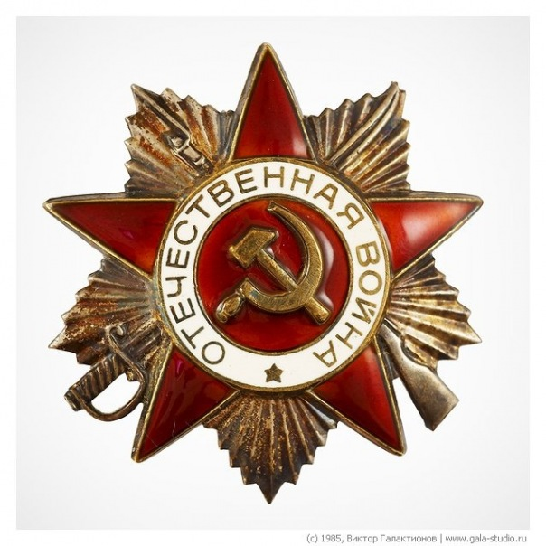
75-летию Великой победе посвящается

Slide 3

Обращение Академии наук СССР
(июнь 1941 г.)
«В этот час решительного боя советские ученые идут со своим народом, отдавая все силы борьбе с фашистскими поджигателями войны – во имя защиты своей Родины и во имя защиты свободы мировой науки и спасения культуры, служащей всему человечеству... Все, кому дорого культурное наследие тысячелетий, для кого священны высокие идеалы науки и гуманизма, должны положить все силы на то, чтобы безумный и опасный враг был уничтожен».

Slide 4
Содержание
I. Практическая деятельность ученых в годы Великой Отечественной Войны:
Создание специальных пищевых, медицинских, технических препаратов, необходимых для нужд войны.
Создание боеприпасов, зажигательных смесей, топлива.
Содействие развитию металлургической, машиностроительной и оборонной промышленности.
Поиск новых видов сырья и энергии.
II. Награды ученых-химиков в годы Великой Отечественной войны.
III. Круглый стол со специалистами «Вклад отечественных ученых в развитие современной химической промышленности и естественных наук»

Slide 5
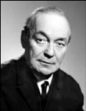
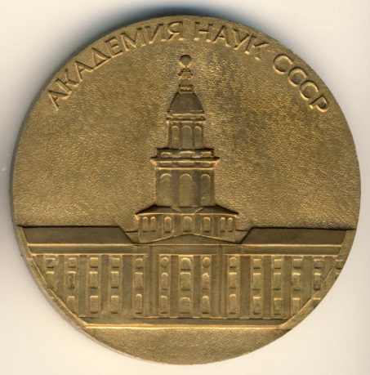
«Я химик. И говорю сегодня от имени всех химиков-ученых. Несомненно, химия – один из существенных факторов, от которых зависит успех современной войны. Производство взрывчатых веществ, качественных сталей, легких металлов, топлива – все это разнообразные виды применения химии, не говоря уже о специальных формах химического оружия. В современной войне немецкая химия подарила миру пока одну «новинку» - это массовое применение возбуждающих и наркотических веществ, которые дают немецким солдатам перед тем, как послать их на верную смерть. Советские химики призывают ученых всего мира использовать свои знания для борьбы с фашизмом».
Фрумкин
Александр Наумович

Slide 6
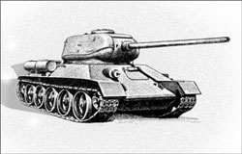
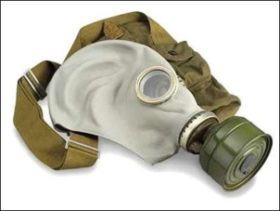
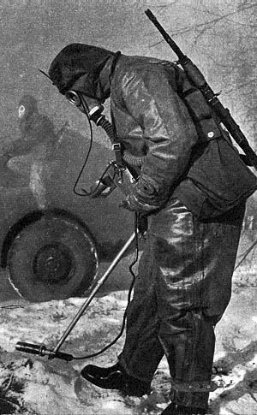
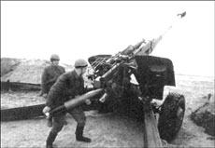
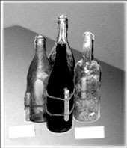
Всё для фронта! Всё для победы!

Slide 7
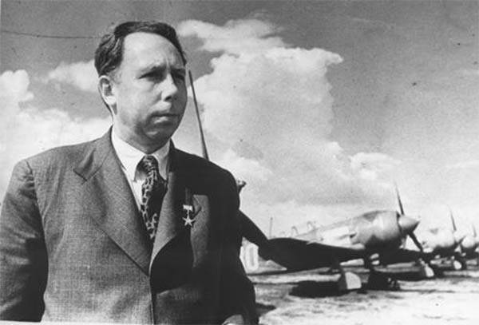
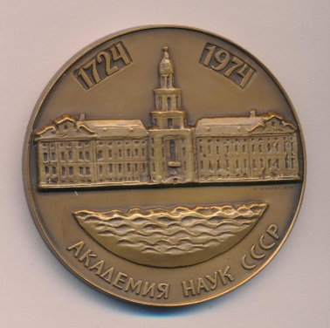
«Я не вижу моего врага — немца-конструктора, который сидит над своими чертежами … в глубоком убежище. Но, не видя его, я воюю с ним … Я знаю, что бы ни придумал немец, я обязан придумать лучше. Я собираю всю мою волю и фантазию, все мои знания и опыт … чтобы в день, когда два новых самолета — наш и вражеский — столкнутся в военном небе, наш оказался победителем»
Лавочкин
Семен Алексеевич
авиаконструктор

Slide 8
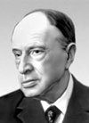
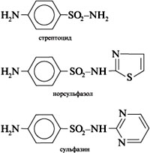
Синтезировал:
Постовский
Исаак Яковлевич
Эти препараты обладают противомикробными и антибактериальными свойствами. Известна «паста Постовского», применяемая для долго не заживающих ран.

Slide 9
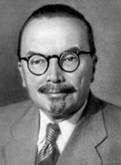
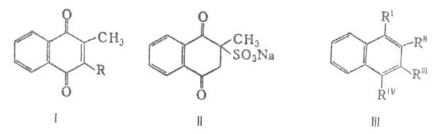
Викасол и метилнафтахинон – эффективные средства для остановки кровотечения
Палладин Алексей Викторович, академик

Slide 10
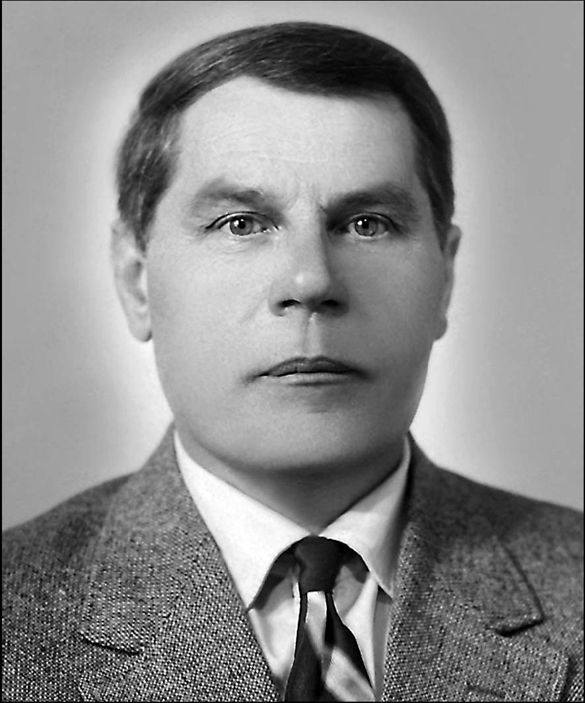
Шостаковский Михаил Федорович
Создатель «бальзама Шостаковского», спасавшего воинов от ожогов, обморожения, от осложнений при огнестрельных ранениях.

Slide 11
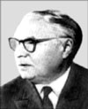

Мельников
Николай Николаевич
Получил препарат гексахлорциклогексан (гексахлоран), основа дуста, применяемая для борьбы с сыпным тифом, переносимым вшами.

Slide 12
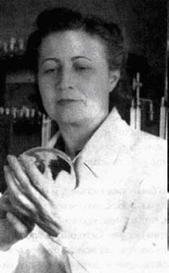

Ермольева
Зинаида Виссарионовна
Синтезировала в 1942 году свой отечественный пенициллин (бензилпенициллин).

Slide 13
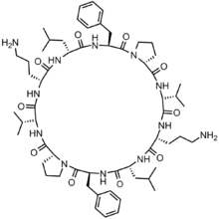
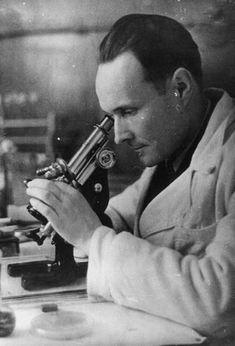
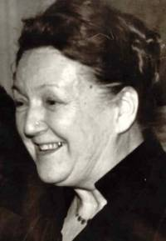
Получили оригинальный советский антибиотик грамицидин С.
Супруги Гаузе Георгий Францевич и Мария Георгиевна Бражникова

Slide 14
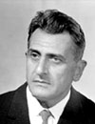
Индивидуальные средства защиты ИСЗ.
Личный состав химических войск обеспечивался защитными комбинезонами с резиновыми перчатками, сапогами и противогазом
Кнунянц
Иван Людвигович профессор, заведующий кафедрой Военной Академии химической защиты
Разработал ИСЗ (кроме противогаза).

Slide 15
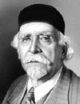
Улучшил качество бензина, который дал возможность резко увеличить мощность моторов и скорость самолетов. Они могли теперь взлетать с меньшего разбега, подниматься на большую высоту со значительным грузом.
Зелинский
Николай Дмитриевич

Slide 16
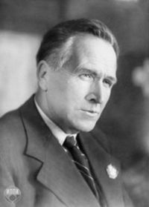
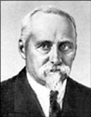
Работу по производству таких сталей возглавили академики:
Бардин
Константин Викторович
Комаров
Владимир Алексеевич

Slide 17
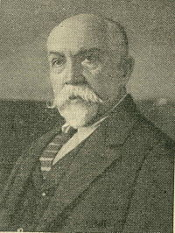
Для производства резины нужен был каучук. В годы войны академик Фаворский нашел оригинальный способ получения изопренового каучука из угля и воды:
Фаворский
Алексей Евграфович

Slide 18
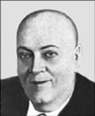
IV. «Война потребовала грандиозного количества основных видов стратегического сырья. Потребовался целый ряд новых металлов для авиации, для бронебойной стали, потребовался магний, стронций для осветительных ракет и факелов, потребовалось больше йода… и на нас химиках лежит ответственность за обеспечение стратегическим сырьем, мы своими знаниями должны помочь создать лучшие танки, самолеты, чтобы скорее освободить все народы от нашествия гитлеровской банды». Эти слова принадлежат академику Александру Евгеньевичу Ферсману. Он выполнял специальные работы по военно-инженерной геологии, военной географии, по вопросам изготовления стратегического сырья, маскировочных красок.
Ферсман
АлександруЕвгеньевич

Slide 19


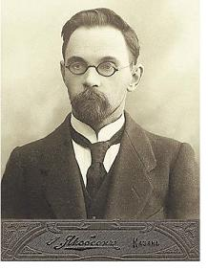
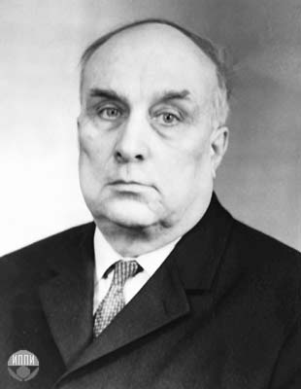
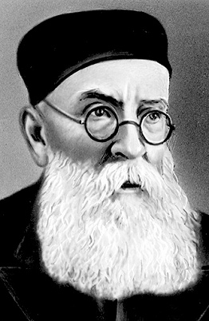
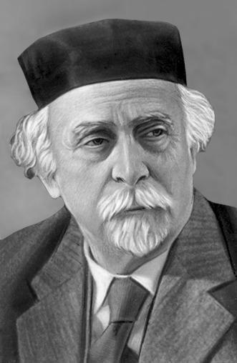
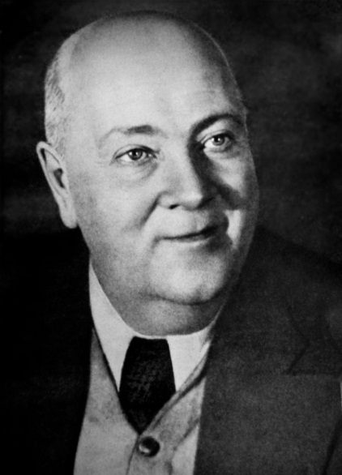
Отмеченные государственными наградами советские ученые-химики за заслуги в годы ВОВ
Арбузов
Александр
Ермингельдович
Несмеянов
Александр
Николаевич
Фаворский
Александр
Евграфович
Зелинский
Николай
Дмитриевич
Ферсман
Александр
Евгеньевич

Slide 20
Заключение
Мы будем благодарить тех, кто победил в этой страшной войне.
Живым – вечная слава, погибшим – вечная память.
Но не забудьте и ученых-химиков, вспомните их тоже. Советские химики внесли достойный вклад в Победу нашего народа в Великой Отечественной войне. Война была смертельным противоборством производств, экономики и науки. Поэтому вместе с солдатами 1945 года победила и наша наука, наши ученые-химики, которые по сей день свою деятельность направляют на защиту своей Родины.

Slide 21

Кто про химика сказал: «Мало воевал»?
Кто сказал: «Он маловато крови проливал»?
Я в свидетели зову химиков – друзей;
Тех, кто смело бил врага до последних дней,
Тех, кто с армией родной шел в одном строю,
Тех, кто грудью защищал Родину мою.
Сколько пройдено дорог, фронтовых путей,
Сколько полегло на них молодых парней…
Не померкнет никогда память о войне.
Слава химикам живым! Павшим – честь вдвойне!
З.И. Барсук

